Slide 1
NVIDIA INT8
Weiguang Yang, 2017.09.26

Slide 2
NVIDIA INT8
GTC China 2017 Community Corner
什么是 NVIDIA INT8 ?
为什么要使用INT8加速？
如何使用 NVIDIA INT8 ?
INT8 最大的挑战是什么?
评价 NVIDIA INT8的两种使用方式

Slide 3
什么是 NVIDIA INT8 ?

Slide 4
什么是 NVIDIA INT8 ?
A
float
float
float
float
×
B
float
float
float
float
=
C
float
四次乘法+四次加法
https://devblogs.nvidia.com/parallelforall/mixed-precision-programming-cuda-8/

Slide 5
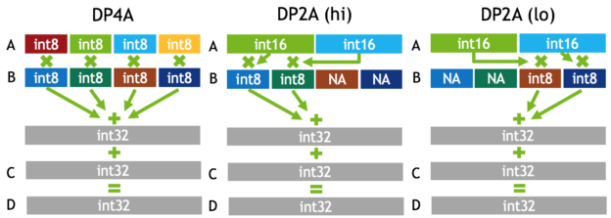
什么是 NVIDIA INT8 ?
A
float
float
float
float
×
B
float
float
float
float
=
C
float
High Performance with Low-Precision Integers
四次乘法+四次加法
一次dp4a
https://devblogs.nvidia.com/parallelforall/mixed-precision-programming-cuda-8/

Slide 6
什么是 NVIDIA INT8 ?
A
float
float
float
float
×
B
float
float
float
float
=
C
float
High Performance with Low-Precision Integers
理论上4倍加速
四次乘法+四次加法
一次dp4a
模型压缩75%
https://devblogs.nvidia.com/parallelforall/mixed-precision-programming-cuda-8/

Slide 7
为什么要使用INT8加速？

Slide 8
为什么要使用INT8加速？
线上推理的计算压力随着用户群体的增大而增大
移动端、嵌入式设备内存和计算资源不足
模型越来越大

Slide 9
为什么要使用INT8加速？
线上推理的计算压力随着用户群体的增大而增大
移动端、嵌入式设备内存和计算资源不足
模型越来越大
INT8加速技术可以有效缓解这些问题
使用INT8加速技术对深度学习模型进行加速是非常必要的

Slide 10




INT8 加速技术成功案例
硬件
Google TPU
NVIDIA INT8
Intel
SSE
…..
深度学习应用
微软亚洲研究院
…..

Slide 11
如何使用 NVIDIA INT8 ?

Slide 12
如何使用 NVIDIA INT8 ?
TensorRT
cublas
cudnn
神经网络线上推理加速库
TensorRT 1支持FP16加速，TensorRT 2支持INT8加速
使用cublasGemmEx函数的CUDA_R_32I计算模式对矩阵乘进行INT8加速
使用cudnnConvolutionForward函数的INT8,INT8_EXT,INT8x4,INT8x4_EXT配置对卷积操作进行INT8加速
现成的库
自己动手，丰衣足食

Slide 13
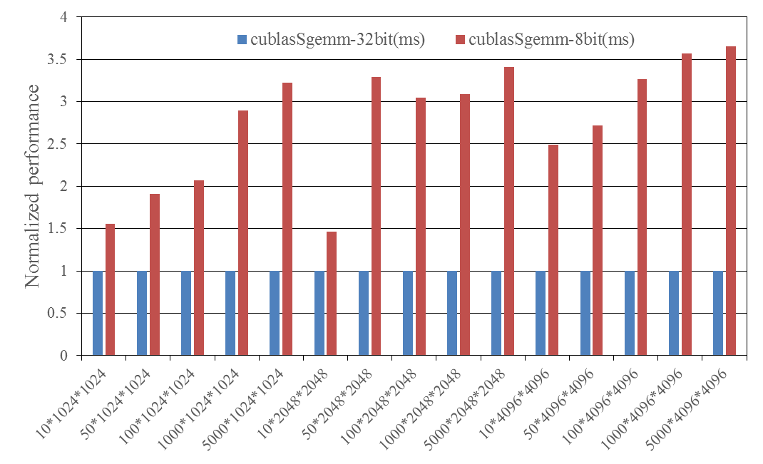
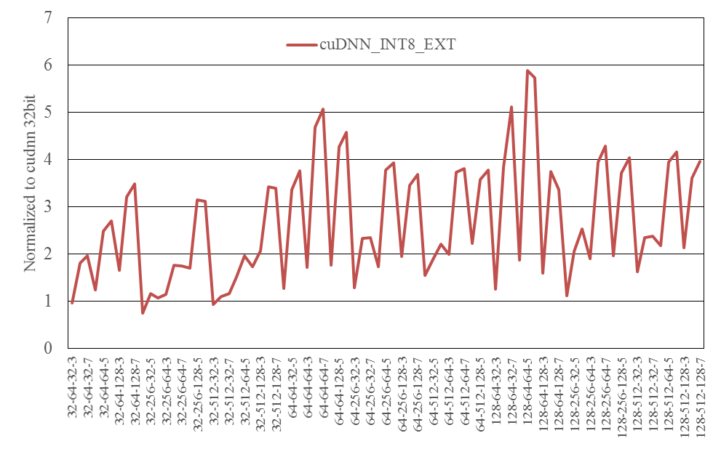
Cublas 和 CUDNN的INT8接口性能
cublas gemm 8bit P4
cudnn conv 8bit P40

Slide 14
INT8 最大的挑战是什么?

Slide 15
INT8 最大的挑战是什么?
精度问题
Input(float)
Input(float)
量化(quantize)
将32位浮点压缩成INT8 (char or uchar )
Quantize
Gemm
INT8 Gemm
反量化(dequantize)
将INT8还原成32位浮点
Dequantize
Output(float)
Output(float)

Slide 16
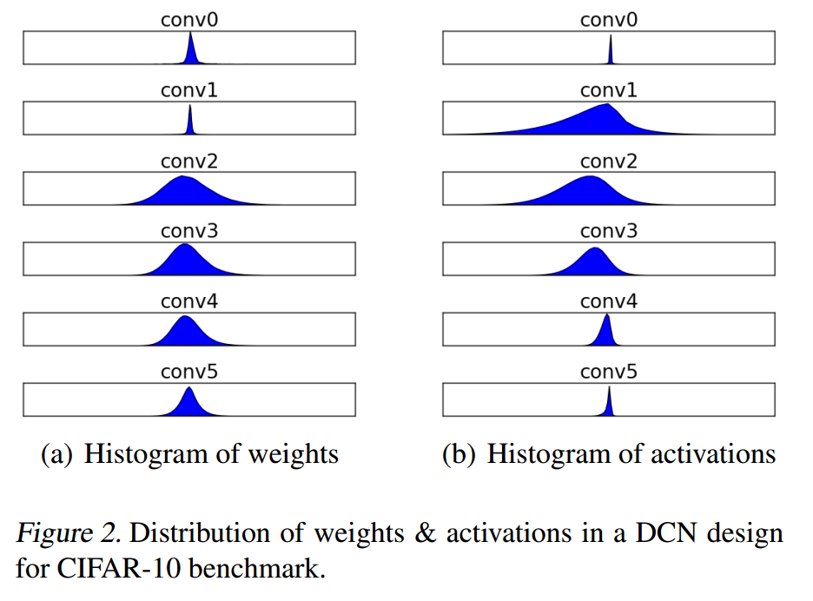
INT8 最大的挑战是什么?
精度问题
Input(float)
Input(float)
量化(quantize)
将32位浮点压缩成INT8 (char or uchar )
Quantize
Gemm
INT8 Gemm
反量化(dequantize)
将INT8还原成32位浮点
Dequantize
Output(float)
Output(float)
Lin D D, Talathi S S, Annapureddy V S. Fixed Point Quantization of Deep Convolutional Networks[J]. Computer Science, 2015.

Slide 17
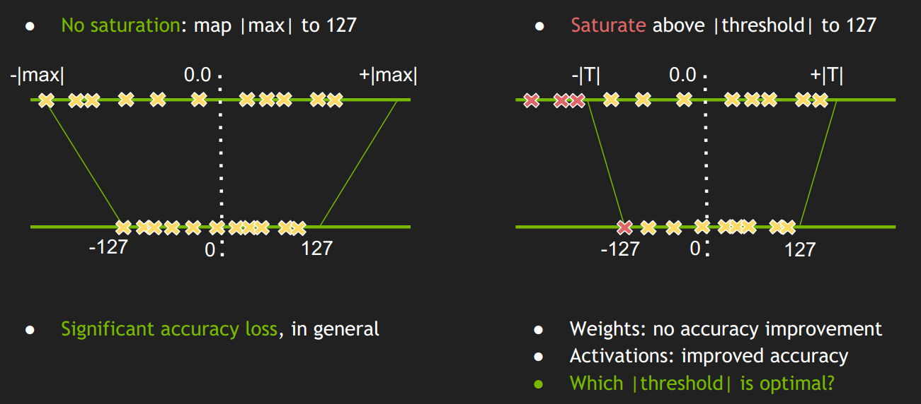
TensorRT INT8量化方式
real_value = scale * (quantized_value)

Slide 18
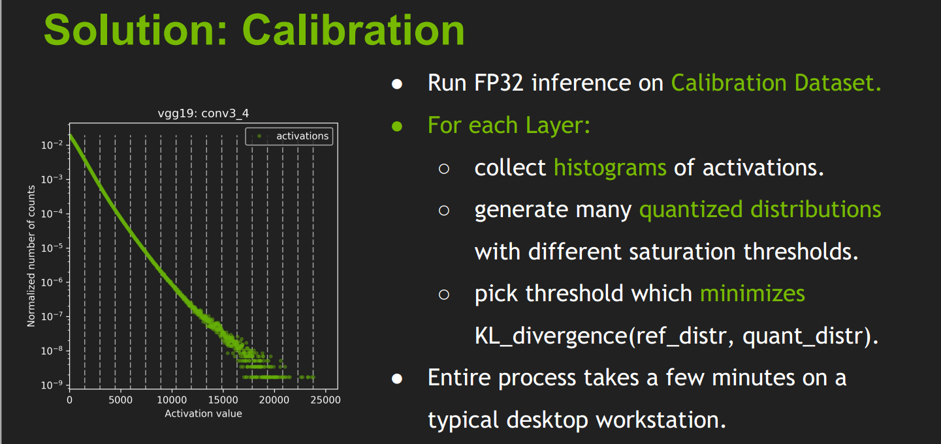
TensorRT INT8量化方式-解决精度问题

Slide 19
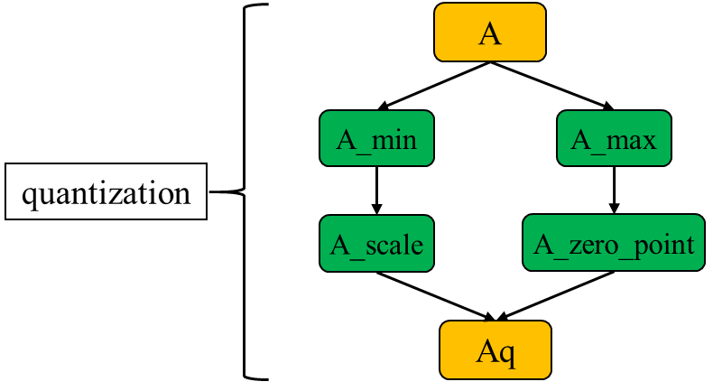
tensorflow INT8量化方式
real_value = scale * (quantized_value - zero_point)
优点：精度损失更低，适用范围更广
缺点：流程较复杂，损失一定的性能提升
https://petewarden.com/2016/05/03/how-to-quantize-neural-networks-with-tensorflow/

Slide 20
评价 NVIDIA INT8的两种使用方式

Slide 21
评价 NVIDIA INT8的两种使用方式
 | 优点 | 缺点
TensorRT | 开发成本低 性能提升有保障 | 灵活性低 闭源软件且比较新，文档资料少
自己动手，丰衣足食 | 灵活性强，适用于复杂情况 | 开发成本高
TensorRT Tutorial： https://github.com/LitLeo/TensorRT_Tutorial
Source: Source information is 8 pt, italic

